Slide 1







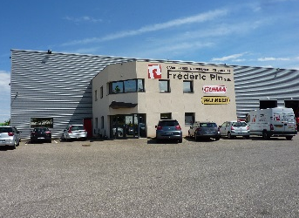

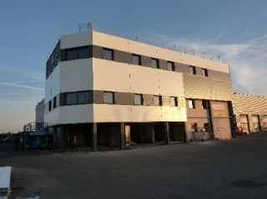

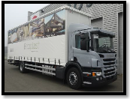
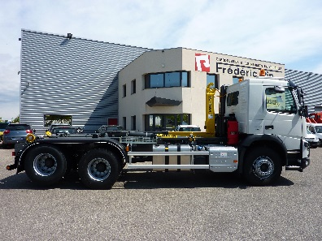
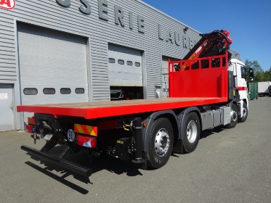
LETTRE D’INFORMATION
Une solution adaptée à votre métier…
Avril 2016
L’ACTUALITE
En cours de travaux d’agrandissement, nous serons heureux de vous recevoir très prochainement dans nos nouveaux bureaux.
APRES
AVANT
QUELQUES REALISATIONS DE NOTRE SAVOIR FAIRE
Benne VETARD
Grue PALFINGER
RIDEAUX COULISSANTS CAPELLI
Polybenne PALFINGER
Plateau CAPELLI
Groupe Frédéric PIN - 15 rue Champ Dolin – 69800 SAINT PRIEST
Tél : 04.78.90.13.14 – Fax : 04.78.90.12.67 – Mail : fpin@fpin.fr

Slide 2
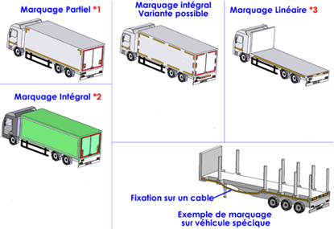







Historique du Groupe Frédéric PIN
1989 : Frédéric PIN crée sa propre entreprise bénéficiant de l’expérience de l’entreprise familiale BAILLET-PIN
1997 : Implantation à Chassieu
2001 : Construction du bâtiment de Frédéric PIN SA à St Priest (69)
qui vous accueille aujourd’hui
2003 : Rachat du fond de commerce de PALFINGER Services à Chaponnay. Devient concessionnaire exclusif sur sa région
2004 : Constitution de la SARL PIN HYDRO SERVICES à Fixin (21)
2007 : Agrandissement de l’atelier de production de Frédéric PIN SAS à St Priest
2013 : Rachat des Etablissements BENNES VETARD (42) et Carrosserie Laurent CAPELLI (71)
2016 : Agrandissement des bureaux de Frédéric PIN SAS à St Priest
ZOOM SUR…
LA REGLEMENTATION
A compter du 1er avril 2016, tous les véhicules immatriculés pour la 1ère fois devront respecter le
Marquage Grande Visibilité (R104). En voici quelques exemples :
L’AGENDA DES EVENEMENTS
Du 30 avril au 8 mai 2016 : Foire Comtoise de Besançon
La société PIN HYDRO SERVICES et la Carrosserie LAURENT CAPELLI seront heureuses de vous
accueillir sur le stand N°1075 à l’occasion de
cet évènement.
Groupe Frédéric PIN - 15 rue Champ Dolin – 69800 SAINT PRIEST
Tél : 04.78.90.13.14 – Fax : 04.78.90.12.67 – Mail : fpin@fpin.fr

